Slide 1

Refonte de la gratuité
Niger 2021
Fonction d'achat de la cellule de gestion et gouvernance
Bouchaïb MOURJANE

Slide 2
Le métier du 1/3 payant : un processus d’achat des prestations
1. Conventionnement des prestataires
2. Suivi des facturations
3. Contrôle administratif de la conformité des factures
4. Contrôle technique et financier par le Médecin-Conseil
5.Saisie et contrôle des données saisie dans le SIG
6. Contrôle technique sur site
7. Vérification de l’effectivité des prestations auprès des bénéficiaires
8. Gestion des factures des prestations rejetées
9.Paiement des prestataires
10. Gestion des plaintes des bénéficiaires et des Prestataires
11. Audit médical

Slide 3
Séparation des fonctions
Régulateur
Relation de redevabilité
Acheteur
Prestataire
Relation contractuelle

Slide 4
Séparation des fonctions
Ministère de la Santé
COP
Cellule
Prestataire
Relation contractuelle

Slide 5
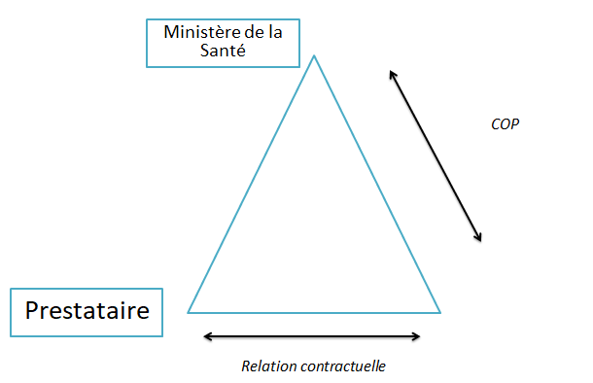
Proposition de dispositif
Structure mixte de projet
Assure un métier et des missions
Gouvernance propre
Autonomie de gestion

Slide 6
Proposition de dispositif
Unité Technique de Gestion de la Gratuité (UTGG)

Slide 7
Missions
Unité Technique de Gestion de la Gratuité (UTGG)
Gestion du fonds d’achat stratégique des prestations de santé, rendues gratuites au profit des enfants de zéro à cinq ans et des femmes enceintes;
Pilotage de la réforme globale des différents mécanismes de gratuité totale ou partielle des soins de santé en vue de leur intégration progressive dans le système national de CMU du Niger;
Mise en œuvre de la stratégie de mise à l’échelle du FBR harmonisé et son association avec les mécanismes de financement de la gratuité des soins;
Puis :
Prise en charge progressive, par délégation, de la fonction « achat » des prestations de soins pour le compte de l’ensemble des mécanismes de financement de la santé composant le système national d’une couverture maladie universelle (CMU) : mutuelles de santé, fonctionnaires, indigents…

Slide 8
Gouvernance
Unité Technique de Gestion de la Gratuité (UTGG)
Comité de Pilotage Présidé par le SG/MSP
Représentants Ministères concernés+ Représentants CT+ PTFS concernés
Comité Technique/Commissions Thématiques (MSP+MF+PTFS)
Coordination dossiers et projets de réformes+ suivi décisions CP+ préparation réunions CP
Directeur et son staff

Slide 9
Organisation interne
Unité Technique de Gestion de la Gratuité (UTGG)
Directeur
Assistante et contrôleur de gestion
Pôle opérations
- 3 antennes inter-régionales (AX+AY+AZ)
- point focal gratuité
- Médecin-conseil
- Assistant-comptable
Pôle technique
-Gestionnaire risque
- Médecin-conseil/ contrôleur
-Gestionnaire des bases de données
Pôle Management
-Responsable administratif et financier
- Responsable études, statistiques et développement
-Responsable marketing social et relations institutionnelles et publiques

Slide 10
Mise en œuvre ?
Unité Technique de Gestion de la Gratuité (UTGG)
Décret PM pour la création de la structure
Arrêté du Ministre de la Santé pour la nomination du Directeur
Budget pour #20 personnes, 3 antennes inter-régionales, etc…
Nomination du Directeur
Constitution de son équipe par le Directeur

Slide 11
Je vous remercie !

